Slide 1
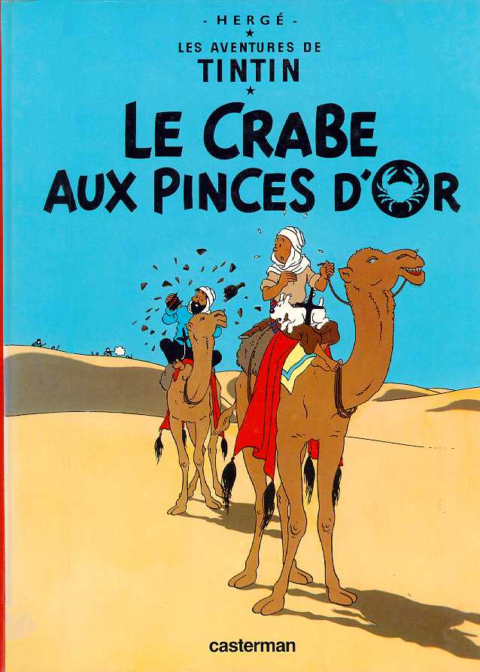
Joyeux Anniversaire Tintin! Voici un résumé de nos aventures au Maroc qui furent l’occasion de notre première rencontre

Slide 2
Sommaire
Personnages de l’histoire Naufrage en vue
Résumé de nos aventures Djebel Amilah
« Karaboudjan » Omar Ben Salaad
Enlèvement! La fin du crabe aux pinces d'or
Opium de crabe Merci!
Le désert… FIN!
…et la soif! Conclusion
Bibliographie

Slide 3
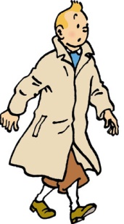
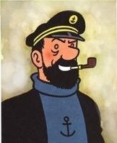
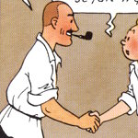
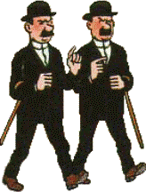
Personnages de l’histoire
Tintin: Milou:
Capitaine Haddock:
Lieutenant Tom:
Dupont et Dupond:
Omar Ben Salaad:

Slide 4
Résumé de nos aventures
Tintin entend parler d’un homme noyé sur qui on a retrouvé un bout de papier qui lui rappelle étrangement quelque chose

Slide 5
« Karaboudjan »
Il y découvre une inscription mystérieuse: « Karaboudjan » qui s’avère être le nom d’un navire

Slide 6
Enlèvement!
Tintin s’arrange pour retrouver le navire mais se fait kidnapper par l’équipage! Et il y retrouve le s fameuses boites de conserve!

Slide 7
Opium de crabe
Sauf qu’elles ne contiennent pas du crabe, mais de l’opium!

Slide 8
Le désert…
Tintin rencontre sur le bateau le Capitaine Haddock et réussissent tous deux à s’échapper mais se retrouvent en plein désert

Slide 9
…et la soif!
Le Capitaine Haddock, qui a tendance à beaucoup boire (mais pas que de l’eau…), a du mal à supporter la soif!

Slide 10
Naufrage en vue
Des rumeurs disent que le navire aurait coulé…Mais ils retrouvent vite sa trace dans un grand port marocain

Slide 11
Djebel Amilah
Le bateau a été maquillé et changé de nom pour ne pas le repérer. Il s’appelle désormais Djebel Amilah

Slide 12
Omar Ben Salaad
Tintin retrouve la trace du fournisseur de boites, Omar Ben Salaad va chez lui et découvre tout le stock d’opium

Slide 13
La fin du crabe aux pinces d’or
Toute la bande du crabe aux pinces d’or est enfin arrêtée après une série d’aventures!

Slide 14
Merci!
Tintin est remercié, Milou aussi, avec un bel os!

Slide 15
FIN!

Slide 16
Conclusion
Cet album de Tintin est un album majeur de toute la collection car c’est dans celui-ci qu’apparait le Capitaine Haddock pour la première fois!

Slide 17
Bibliographie
http://2.bp.blogspot.com/_nMUQzeZvHWk/TRNTIF4Y75I/AAAAAAAAFGs/4bKSgbnc27k/s1600/BD%2BTintin%2BLe%2BCrabe%2Baux%2BPinces%2Bd%2527Or.jpg
http://coromandal.files.wordpress.com/2009/05/tintin3.jpg
http://notrenature.cowblog.fr/images/Fichier4/Milou.gif
http://profile.ak.fbcdn.net/hprofile-ak-ash2/41531_100001769233605_2962203_n.jpg
http://fr.ulike.net/Omar_Ben_Salaad
http://lepetitvestiaire.com/images/046.jpg

